Slide 1
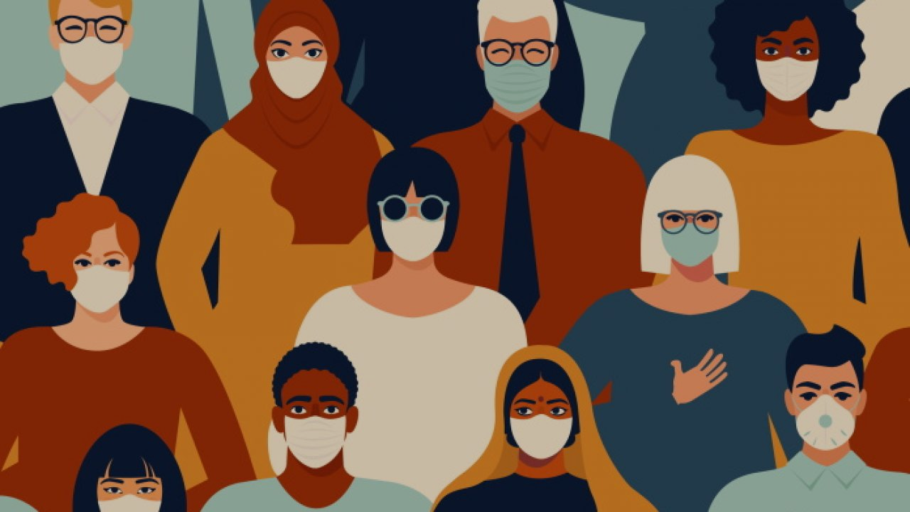
JOGO DOS OPOSTOS
COVID-19 (Recomendado para crianças com 6 anos de idade ou mais)
Material criado na disciplina Psicopatologia Geral I do curso de Psicologia da USP - RP pelos alunos: André Molina Borges, Andreza Fonseca da Silva, Camilla Lisboa Andrade, Hellen Cristina Ramos Queirós, Leticia de Campos Mesquita e Tayná S. Gravio

Slide 2
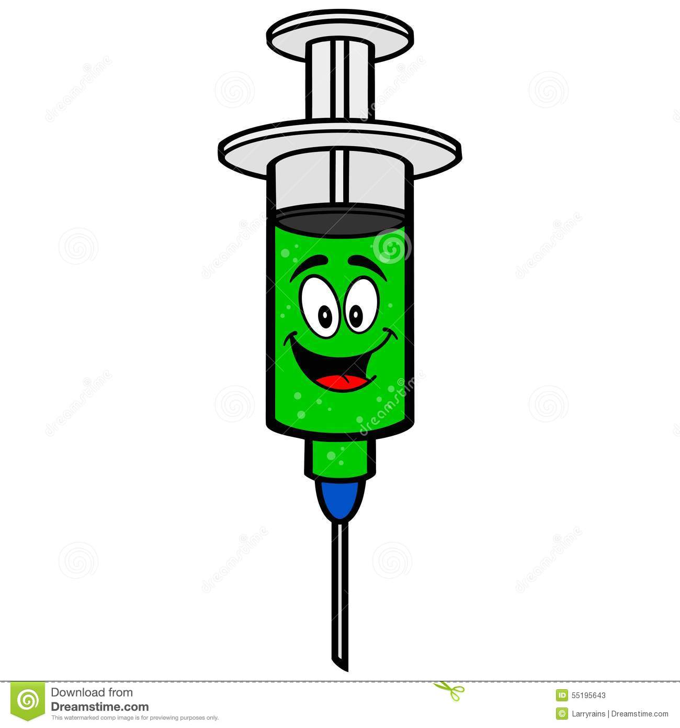
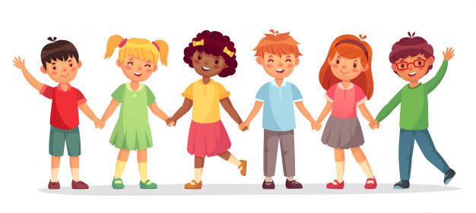
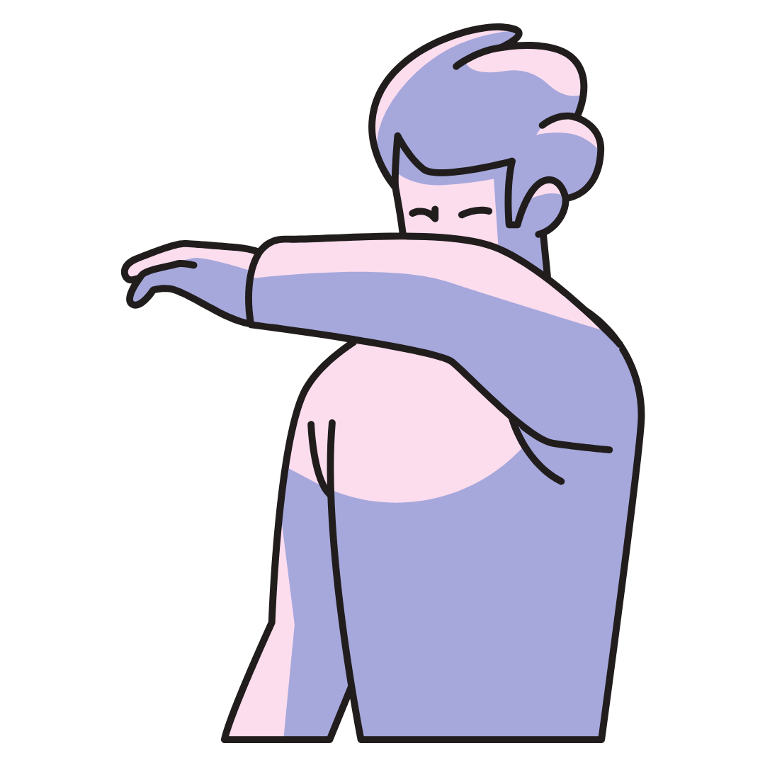
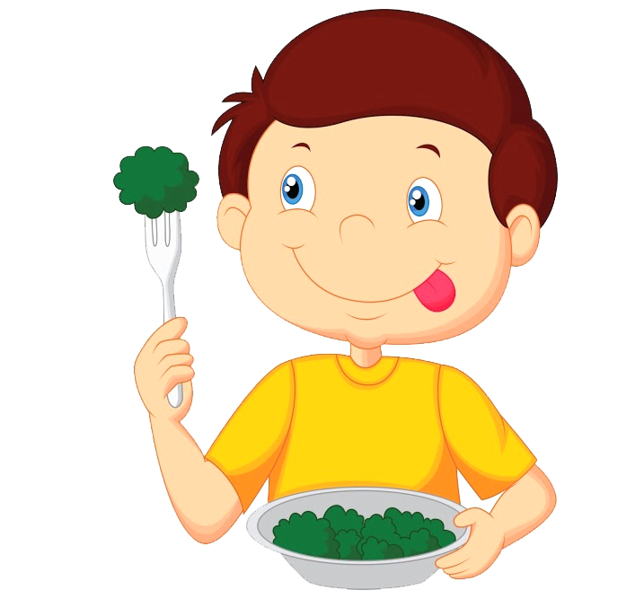
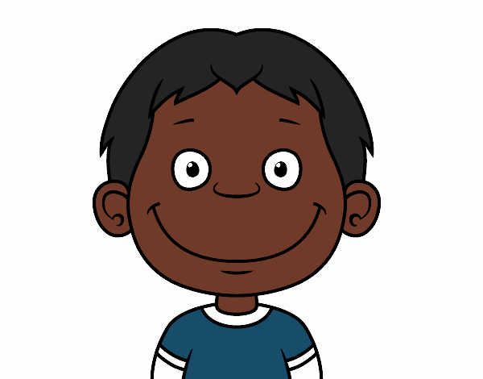
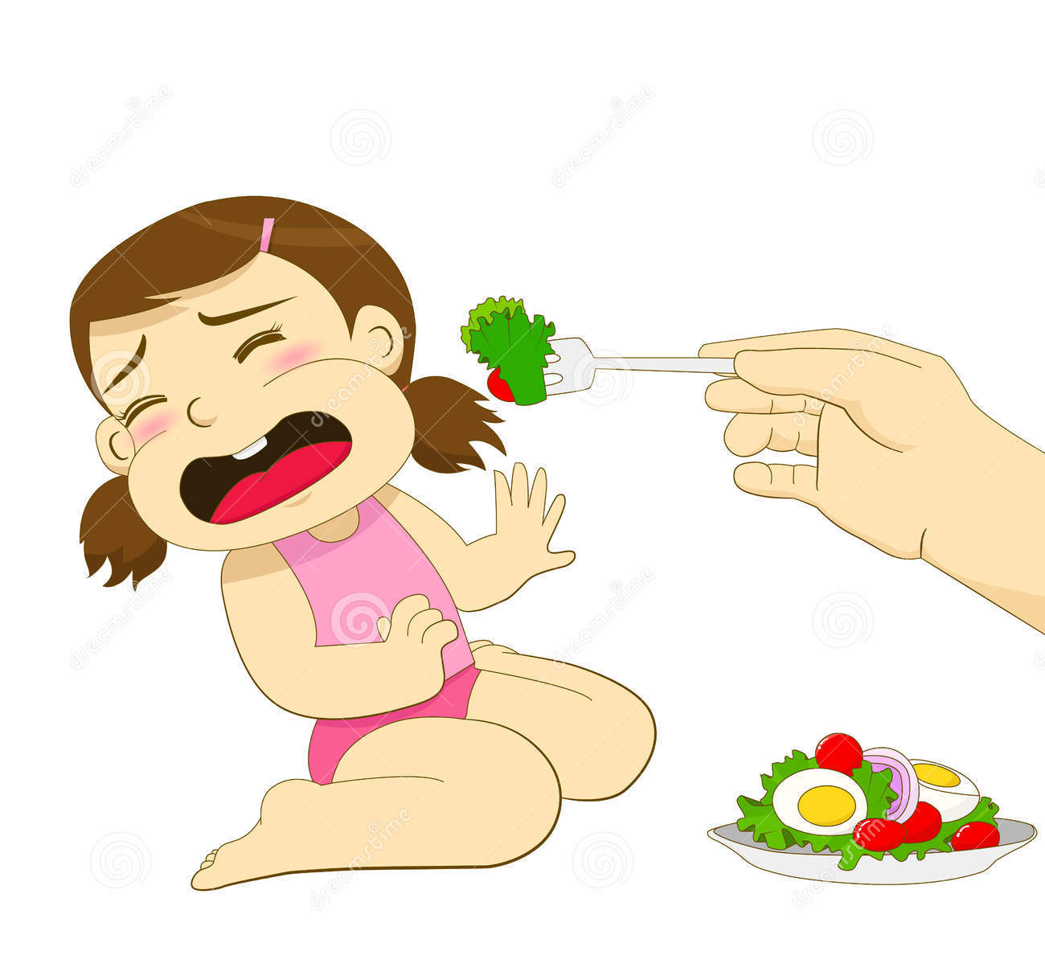
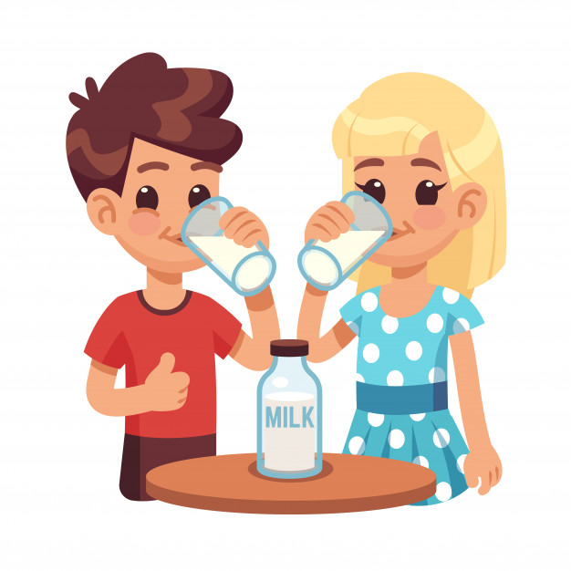
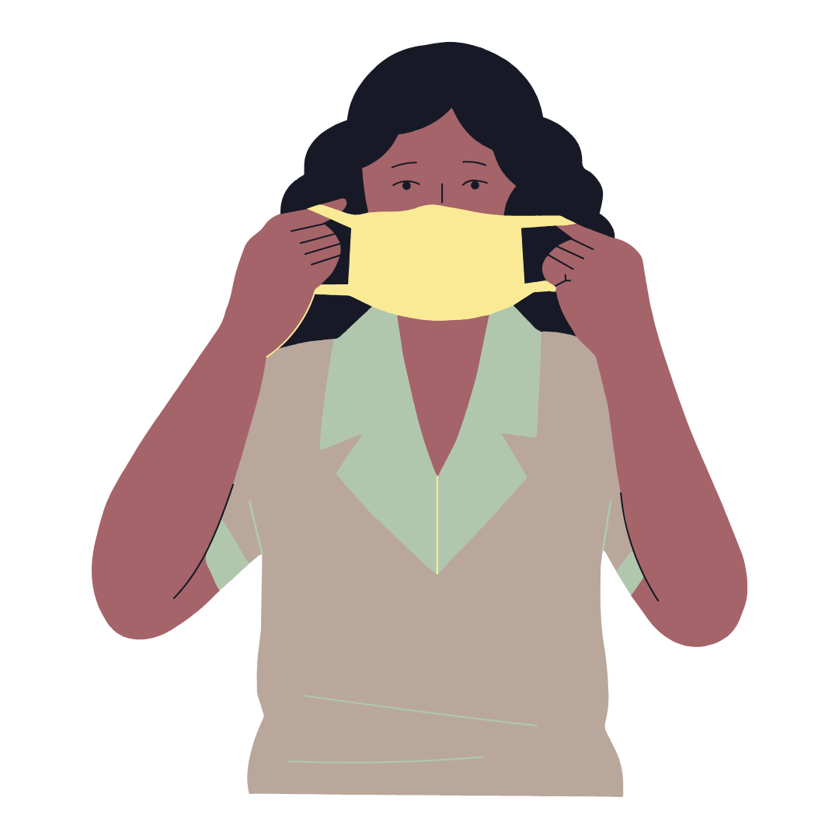
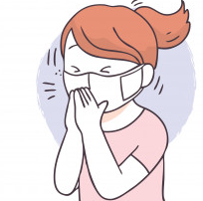
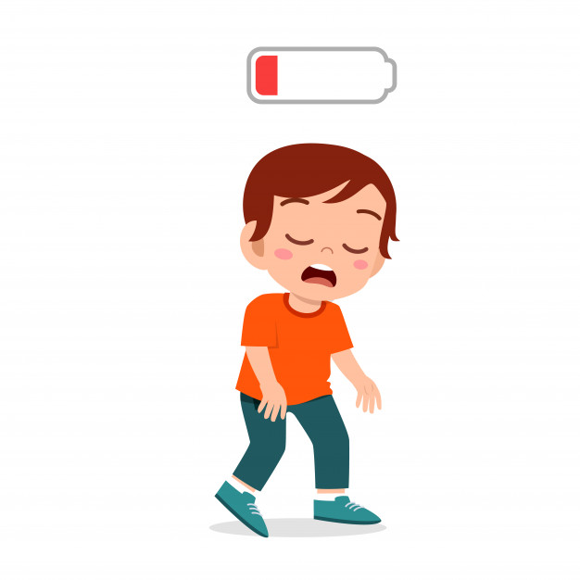
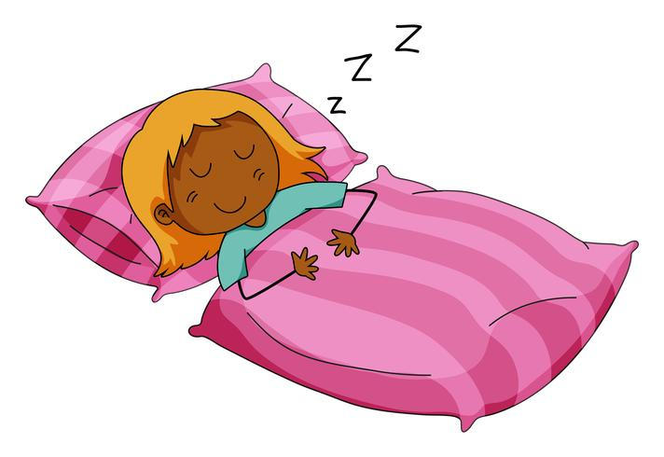
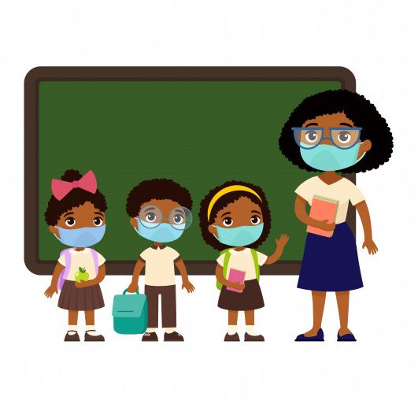
Figuras para Recortar

Slide 3
Instruções
Regras do Jogo:
Embaralhe as cartas
Distribua as cartas em uma superfície com as imagens para baixo
A rodada começará pela pessoa mais nova da roda e seguirá por ordem de idade, do mais novo para o mais velho
A cada rodada o jogador tem direito de virar duas cartas para cima, caso essas cartas sejam um par de opostos, o jogador retira as duas cartas do jogo e guarda consigo mesmo até o jogo acabar. Caso as cartas não formem pares, o jogador deve virá-las para baixo novamente e o jogo continua.
O vencedor será aquele que ao final do jogo tiver o maior número de pontos em suas mãos. Cada par de cartas dá 1 ponto ao jogador, o Par Bônus dá 2 pontos!
Observações:
Par Bônus!
No jogo, encontra-se um par de cartas denominado Par Bônus. Ele é o único par de cartas em que as duas cartas são exatamente iguais. A carta consiste em uma cientista, a Nina, em um fundo amarelo. O jogador que encontrar o Par Bônus poderá escolher uma atividade física para todos os jogadores, incluindo ele próprio, realizarem por 2 minutos (dançar, pular com uma perna só, pular corda, fazer polichinelos, correr sem sair do lugar…). Ao final do jogo, o Par Bônus valerá dois pontos, ao invés de um (valor padrão dos outros pares) para o jogador que estiver com ele .

Slide 4
Explicações Adicionais:
Como se forma um par de opostos?
Um par de opostos consiste em duas figuras opostas, ou seja, caso você encontre a figura de lavar as mãos, seu oposto seria a figura de mãos sujas. No atual jogo, os opostos são pensados para o contexto da pandemia do COVID-19, sendo assim, um par é formado, necessariamente, por uma atitude negativa, que favoreça a disseminação do vírus e uma atitude positiva, que auxilie no combate ao vírus.

Slide 5
Lista de Pares:
Atitude positiva/Atitude negativa
1. Lavar as mãos/Mãos sujas
A atitude de lavar as mãos é importante para eliminar o COVID-19 e outros vírus ou bactérias que possam estar em nossas mãos. Lave-as por 2 minutos e procure saber a forma adequada de lavá-las, alcançando todos os cantinhos!
2. Vacina/COVID-19
As vacinas são importantes para nos prevenir de ter algumas doenças! Apesar de ainda não haver uma vacina para o COVID-19, os cientistas estão trabalhando para que ela seja feita o quanto antes. Mas, você pode começar fazendo sua parte colocando suas vacinas em dia, se fortalecendo e não pegando outras doenças, isso vai ajudar você e os outros.

Slide 6
3. Distanciamento Social/Aglomeração
É importante manter uma distância mínima de 1 metro e meio entre você e as outras pessoas, para evitar que vocês se contaminem. Atitudes como dar as mãos e ficar muito próximo de outras pessoas podem contribuir para que o vírus se espalhe.
4. Tampar o espirro utilizando os cotovelos/ Tampar o espirro utilizando as mãos
Espirrar utilizando o cotovelo para tampar o nariz é melhor do que utilizar as mãos, pois as mãos tocam em mais lugares e ao tocar em lugares com a sua mão suja, você pode espalhar o vírus.

Slide 7
5. Alimentação Saudável/Alimentação Não Saudável
Uma alimentação saudável te ajuda a se manter forte para enfrentar situações difíceis como a que estamos passando agora. Por isso, coma nos horários adequados alimentos saudáveis como frutas, legumes e verduras.
6. Usar máscaras/Não usar máscara
As máscaras impedem que você espalhe gotinhas de saliva que possam conter o vírus ou que seja atingido por gotinhas de saliva de outras pessoas.

Slide 8
7. Não Dividir/Dividir Copos ou Talheres
Dividir copos ou talheres pode facilitar a transmissão do vírus. Por isso, é muito importante que cada um utilize objetos limpos e evite dividi-los, mesmo que seja com pessoas conhecidas.
8. Retirar a máscara pela alça/Tocar em outras partes da máscara
A forma adequada de se retirar a máscara de proteção é puxando-a pela alça. Tocar em outras partes da máscara pode ser prejudicial, pois essas outras partes podem estar contaminadas.

Slide 9
9. Dormir bem/Dormir pouco
Uma noite de sono bem dormida é muito importante para o combate aos possíveis invasores do nosso corpo, porque é o momento que nosso corpo se recupere e se fortaleça. Durma no mínimo 8 horas por noite, isso te deixará mais forte para enfrentar qualquer desafio durante o dia!
10. Sair para atividades essenciais /Sair sem necessidade
Agora, durante o isolamento social, só devemos sair de casa para situações muito importantes como ir ao médico, ao mercado, à farmácia, ou, futuramente, quando pudermos voltar às escolas e ao trabalho. Esse não é o momento para ir à festas!

Slide 10
Par Bônus
A ciência e os cientistas são muito importantes para o mundo! Nesse momento, eles estão trabalhando para evitar que o vírus continue se espalhando e estudando para que consigam produzir uma vacina que nos proteja! Por isso, a nossa carta bônus apresenta a figura de uma cientista muita esperta, a Nina!

